Slide 1
DATABASE SYSTEM CONCEPTS
第十二章 物理存储系统
Chapter 12 Physical Storage Systems

Slide 2
提纲
物理存储介质概述
存储器接口
磁盘
闪存
RAID
磁盘块访问

Slide 3
物理存储介质概述
物理存储介质分类
数据访问的速度
每单位数据的成本
可靠性
易失性存储
电源断电后失去内容
非易失性存储
电源断电后内容仍然保持
包括辅助存储和三级存储, 以及带有备用电池的主存
联机存储和脱机存储
顺序访问和直接访问

Slide 4
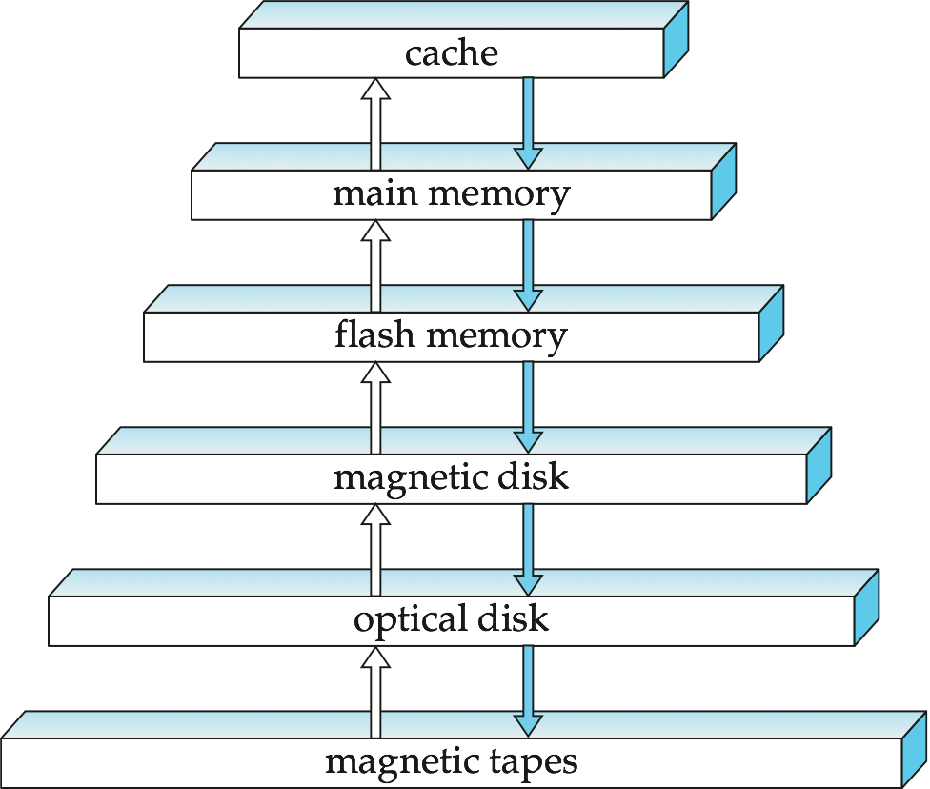
存储层次

Slide 5
物理存储介质
高速缓冲存储器(Cache)
最快和最昂贵的存储器
(数据)易失
由计算机系统硬件管理
介于中央处理器和主存储器之间的高速小容量存储器，和主存储器一起构成一级的存储器
主存储器(Main memory)
快速访问(10到100 纳秒之间; 1 纳秒= 10⁻⁹ 秒)
一般太小(或者太贵) 而难以存储整个数据库
目前广泛使用的主存容量**GB—**TB
容量逐渐增大，每字节的花费平稳而迅速的下降(大约2到3年下降一半)
易失的(Volatile)
当电源故障或系统崩溃发生时，主存中内容丢失

Slide 6
物理存储介质 (续)
快闪存储器 (Flash memory)
数据不会因电源故障而丢失
数据写入一次后，不能直接覆盖，只能擦除和重新写入
只能够支持有限次数(10K – 1M)的擦除/写入
读的速度和主存一样快
但是写的速度要慢一些(几毫秒)，擦除更慢
以前广泛应用于嵌入式设备，如数码相机、手机、USB盘；目前也用于计算机的存储

Slide 7
物理存储介质 (续)
磁盘
数据存储在旋转的盘片上，靠磁的作用来读/写
长期数据存储的主要介质，通常是存储整个数据库
为了能够访问数据，数据必须从磁盘移到主存储器，修改后的数据必须写回磁盘
相比主存访问速度较慢 (而比后面介绍的存储介质快)
直接访问 – 可以随机读取磁盘上的数据, 而不像磁带那样顺序读取
目前主流硬盘的容量500G～4TB
相比主存储器和快闪存储器，磁盘有更大的容量
性能随着技术的提高而迅速的增长 (通常2年内提高2到3倍)
电源故障或系统崩溃时，数据不会丢失
磁盘故障可能会毁坏数据，但概率很小
磁盘阵列(Redundant Arrays of Inexpensive Disks，RAID)，有“价格便宜具有冗余能力的磁盘阵列”，具有同位检查(Parity Check)的能力

Slide 8
物理存储介质 (续)
光学存储器
非易失的，通过激光从旋转的盘片上读取数据
CD-ROM(640 MB) 和DVD(4.7 到 17 GB) 是常见的形式
蓝光光盘: 27 GB to 54 GB
写一次读多次 (WORM) ，光盘常用于存储归档数据 (CD-R, DVD-R, DVD+R)
也有多种可以写的光盘 (CD-RW, DVD-RW, DVD+RW, and DVD-RAM)
读和写的速度要比磁盘慢得多
自动光盘机系统包含少量驱动器和大量可按要求(通过机械手)自动装入某一驱动器的光盘

Slide 9
物理存储介质 (续)
磁带存储器
非易失的，主要用于备份(例：从磁盘故障中恢复数据)和归档数据
顺序访问– 比磁盘慢得多
大容量，目前容量最大的磁带330T
磁带可以从驱动器中移除，存储成本比磁盘小得多(成本只有磁盘的十五分之一)，但是驱动器的成本较高
磁带库用于存放大量磁带，几十个磁带
几百个TB 甚至是若干PB

Slide 10
物理存储介质 (续)
基本存储
访问速度最快的存储介质，但是易失(cache, 主存)
辅助存储
层次结构中基本存储介质的下一层介质, 非易失, 访问速度较快
也称为联机存储，如：闪存, 磁盘
第三级存储
层次结构中最底层的介质, 非易失，访问速度慢
也称为脱机存储，如：磁带, 光学存储器

Slide 11
存储器接口
磁盘接口
SATA (Serial ATA)
SATA 3 名义支持 6 GB/sec传输，实际600MB/sec传输
SAS (Serial Attached SCSI)
SAS Version 3 支持 12 GB/sec传输，通常用于服务器
NVMe (Non-Volatile Memory Express) interface
Works with PCIe connectors to support lower latency and higher transfer rates
Supports data transfer rates of up to 24 gigabits/sec
Disks usually connected directly to computer system

Slide 12
存储器接口
磁盘还可以通过网络连接到计算机系统
In Storage Area Networks (SAN)，大量磁盘通过高速网络与许多服务器机相连，通常采用RAID。
In Network Attached Storage (NAS) ，通过网络文件系统协议提供文件系统接口，而不是一种大磁盘的网络存储。
In Cloud Storge，数据被存储在云端，并通过API访问，如果数据与数据库不在同一位置，云存储的延迟会非常高。

Slide 13
物理存储介质 (续)
易失
直接访问
联机
非
易失
脱机
顺序访问

Slide 14
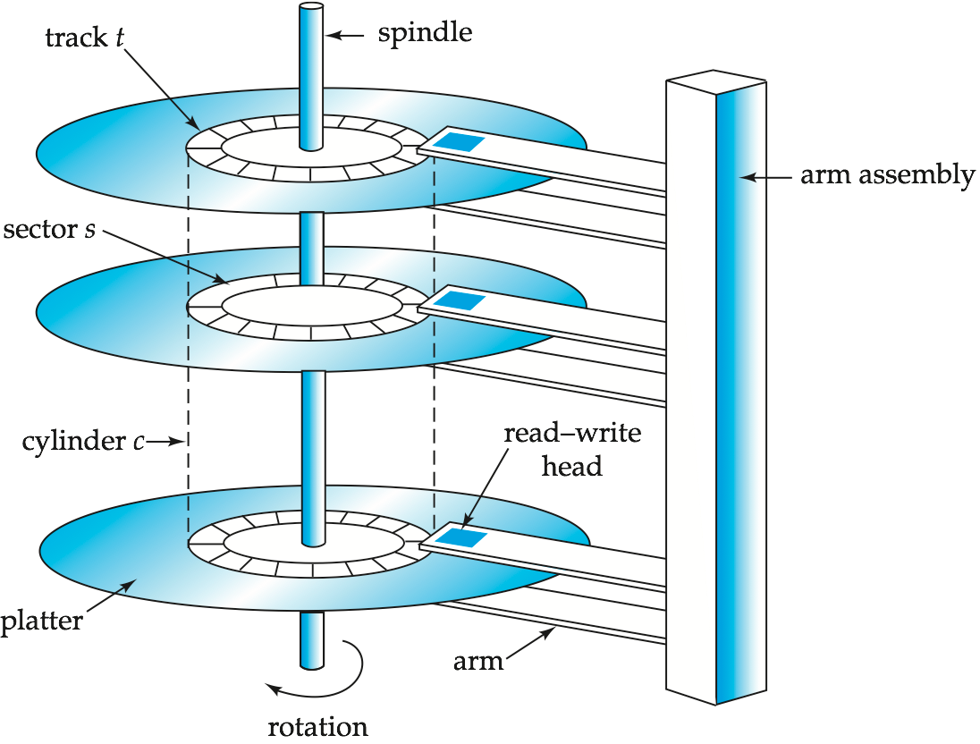
磁盘结构
注意: 示意图，简化了实际的磁盘驱动器的结构

Slide 15
磁盘工作原理
读写头
很接近盘片表面
对磁化的信息进行读或写
盘片的表面划分为磁道
每一个盘片约有50000~100000条磁道(磁道从外向里编号)
每个磁道又划分为扇区.
扇区是读/写数据的最小单元，大小一般为512字节
内侧每磁道大约包含500~1000个扇区，而外侧每磁道大约包含1000~2000个扇区
读/写一个扇区
磁臂将读写头移动到正确的磁道
磁头从旋转的盘片中读/写数据
磁盘集合
一个轴上有几个盘片 (通常是1到5个)
每一个盘片有一个读写头, 所有读写头都在一个磁盘臂上

Slide 16
磁盘工作原理
柱面 i 包含所有盘面上第i个磁道
早期磁盘磁头易损坏
早期磁盘盘片的表面有一层金属氧化物涂层，读写头挂掉的介质散落到其他盘片，引起更多的损坏
目前的磁盘不易受这类缺点的影响，尽管个别扇区可能损坏
磁盘控制器
作为计算机系统和实际的磁盘驱动器硬件之间的接口
接受高层次的读/写扇区的命令
开始动作，如移动磁盘臂到正确的磁道，并实际地读写数据
为确保读取数据的正确性，为每块扇区计算和附加校验和
如果数据被损坏，计算的校验和与存储的校验和不一致的可能性就很高
在写扇区后，通过重读扇区确保写入成功
对坏的扇区重新映射

Slide 17
磁盘性能的度量
访问时间：从发出读写请求到数据开始传输之间的时间
寻道时间：将磁盘臂从当前位置移动到正确磁道的时间
平均寻道时间大约是最长寻道时间的1/2
假设所有的磁道包含相同的扇区数则可能是1/3, 我们忽略读写头开始移动和结束移动所花费的时间
典型的寻道时间在4到10毫秒之间
旋转等待时间：等待访问的扇区出现在读写头之下所花费的时间
平均旋转等待时间是磁盘旋转一周时间的1/2
磁盘旋转一周需4毫秒到11毫秒(5400 to 15000 r.p.m.)
数据传输率：从磁盘获得数据或向磁盘存储数据的速率
最大传输率是每秒 25 到100 MB, 内侧磁道数据传输率较低
多个磁盘共享一个控制器，所以控制器可以处理的速度，也很重要

Slide 18
磁盘性能的度量(续)
平均故障时间(MTTF) ：预计磁盘连续无故障运行的平均时间
预期工作年限5年左右
新磁盘出现故障的可能性很小, 一般来说，新磁盘的“理论 MTTF”是 500,000 到1,200,000 小时（57年-136年）
MTTF 随着磁盘工作时间的增长而下降

Slide 19
闪存
NOR flash vs NAND flash
NAND flash
used widely for storage, cheaper than NOR flash
requires page-at-a-time read (page: 512 bytes to 4 KB)
检索一页的延迟时间：20 to 100 microseconds
顺序读取和随机读取之间没有太大区别
页一旦写入，就不能直接重写闪存页
必须擦除然后重写
闪存页可以被擦除的次数是有限的，大约100000--1000000
Solid state disks
Use standard block-oriented disk interfaces, but store data on multiple flash storage devices internally
Transfer rate of up to 500 MB/sec using SATA, and up to 3 GB/sec using NVMe PCIe

Slide 20
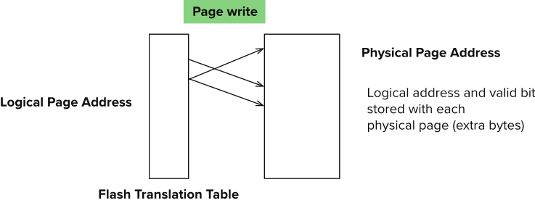
闪存
擦除操作必须在一组页(擦除块，erase block )上执行
Takes 2 to 5 millisecs
Erase block typically 256 KB to 1 MB (128 to 256 pages)
闪存系统通过将逻辑页号映射(Remapping)到物理页号来限制慢的擦除速度和更新限制的影响
转换表(Flash translation table) 轨迹映射
also stored in a label field of flash page
remapping carried out by 闪存转换层(flash translation layer)
After 100,000 to 1,000,000 erases, erase block becomes unreliable and cannot be used
消耗均衡(wear leveling)

Slide 21
SSD的性能指标
Random reads/writes per second
Typical 4 KB reads: 10,000 reads per second (10,000 IOPS)
Typical 4KB writes: 40,000 IOPS
SSDs support parallel reads
Typical 4KB reads:
100,000 IOPS with 32 requests in parallel (QD-32) on SATA
350,000 IOPS with QD-32 on NVMe PCIe
Typical 4KB writes:
100,000 IOPS with QD-32, even higher on some models
Data transfer rate for sequential reads/writes
400 MB/sec for SATA3, 2 to 3 GB/sec using NVMe PCIe
Hybrid disks: combine small amount of flash cache with larger magnetic disk

Slide 22
RAID
RAID: Redundant Arrays of Independent Disks(独立磁盘冗余阵列)
disk organization techniques that manage a large numbers of disks, providing a view of a single disk of
high capacity and high speed by using multiple disks in parallel,
high reliability by storing data redundantly, so that data can be recovered even if a disk fails
The chance that some disk out of a set of N disks will fail is much higher than the chance that a specific single disk will fail.
E.g., a system with 100 disks, each with MTTF of 100,000 hours (approx. 11 years), will have a system MTTF of 1000 hours (approx. 41 days)
Techniques for using redundancy to avoid data loss are critical with large numbers of disks

Slide 23
RAID
Redundancy – store extra information that can be used to rebuild information lost in a disk failure
E.g., Mirroring (or shadowing)
Duplicate every disk. Logical disk consists of two physical disks.
Every write is carried out on both disks
Reads can take place from either disk
If one disk in a pair fails, data still available in the other
Data loss would occur only if a disk fails, and its mirror disk also fails before the system is repaired
Probability of combined event is very small
Except for dependent failure modes such as fire or building collapse or electrical power surges
Mean time to data loss depends on mean time to failure, and mean time to repair
E.g., MTTF of 100,000 hours, mean time to repair of 10 hours gives mean time to data loss of 500*10⁶ hours (or 57,000 years) for a mirrored pair of disks (ignoring dependent failure modes)

Slide 24
RAID
磁盘系统中的并行两个主要目标:
1. 对多个小型访问操作（块访问）进行负载均衡，以提高访问的吞吐量
2. 对大型访问进行并行，以减少大型访问的响应时间.
通过跨多张磁盘进行数据拆分(striping data)提高传输率.
比特级拆分(Bit-level striping)–跨多张磁盘将每个字节按比特分开。
In an array of eight disks, write bit i of each byte to disk i.
每张磁盘都参与每次访问，每秒被处理的访问数和单张磁盘所处理的大致是一样的.
But seek/access time worse than for a single disk
Bit level striping is not used much any more
块级拆分(Block-level striping) – with n disks, block i of a file goes to disk (i mod n) + 1
Requests for different blocks can run in parallel if the blocks reside on different disks
A request for a long sequence of blocks can utilize all disks in parallel

Slide 25
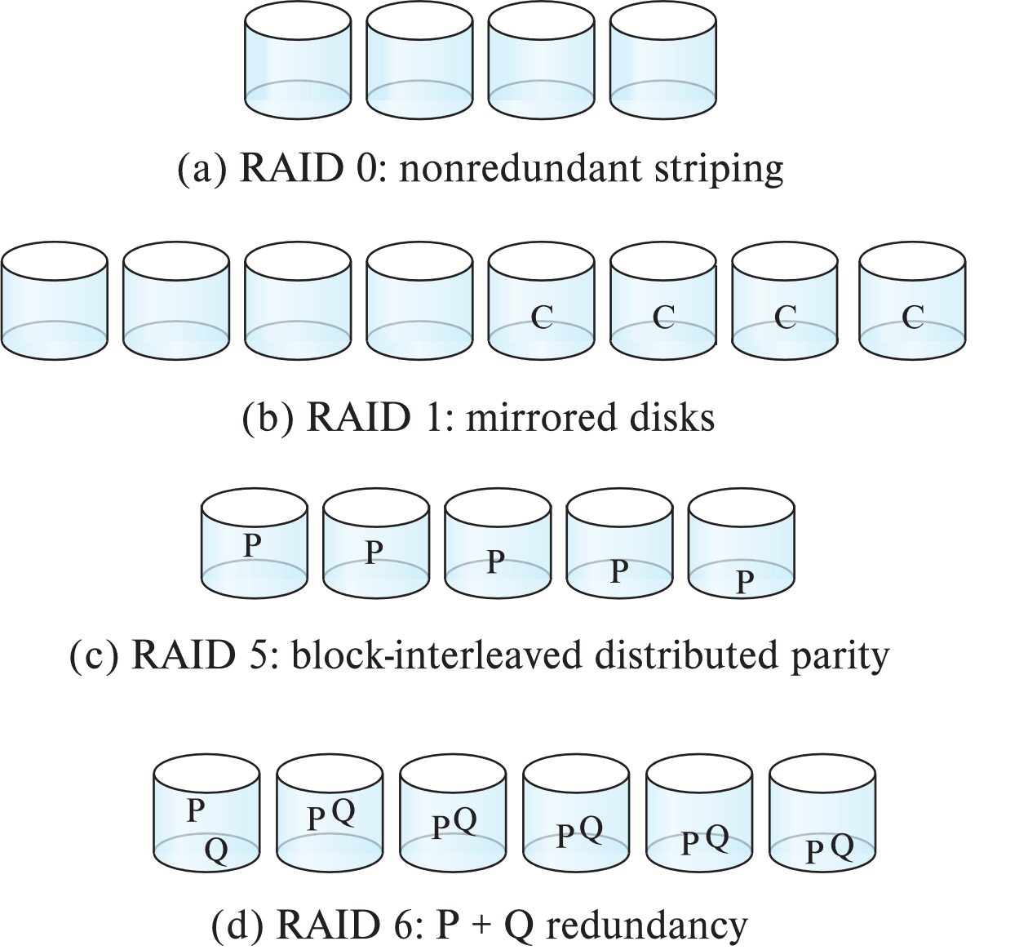
RAID
Schemes to provide redundancy at lower cost by using disk striping combined with parity bits
Different RAID organizations, or RAID levels, have differing cost, performance and reliability characteristics
RAID Level 0: Block striping; non-redundant.
Used in high-performance applications where data loss is not critical.
RAID Level 1: Mirrored disks with block striping
Offers best write performance.
Popular for applications such as storing log files in a database system.

Slide 26
RAID
奇偶校验块(Parity blocks): 奇偶校验块的第i位被计算为集合中所有块的第i位的“异或”
When writing data to a block j, parity block j must also be computed and written to disk
Can be done by using old parity block, old value of current block and new value of current block (2 block reads + 2 block writes)
Or by recomputing the parity value using the new values of blocks corresponding to the parity block
More efficient for writing large amounts of data sequentially
如果一个集合中任何一块的内容由于故障而丢失，则通过计算集合中剩余块的为异或与奇偶校验块可以恢复该块的内容

Slide 27
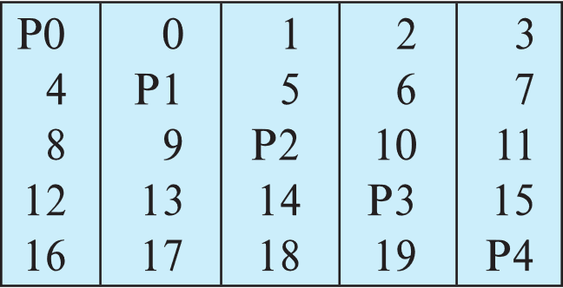
RAID
RAID Level 5: 块交叉分布的奇偶校验; 数据和奇偶校验都被划分到所有的N + 1 disks, rather than storing data in N disks and parity in 1 disk.
在五张磁盘组成的阵列中，逻辑块4k、4K+1、4K+2、4K+3对应的奇偶校验块被标记为P_{k}，存储在第k mod 5张磁盘中；余下的四张磁盘中相应的块存储从4k到4K+3的四个数据块
不能将块的奇偶校验存储在同一张磁盘上，如果这样一张磁盘发生故障会导致数据以及奇偶校验的丢失，并无法恢复数据。

Slide 28
RAID
RAID Level 6: P+Q冗余方案(P+Q Redundancy scheme); similar to Level 5, but stores two error correction blocks (P, Q) instead of single parity block to guard against multiple disk failures.
Better reliability than Level 5 at a higher cost
为每4位数据存储2位冗余，系统可以容忍两张磁盘故障。

Slide 29
RAID
Factors in choosing RAID level
Monetary cost
Performance: Number of I/O operations per second, and bandwidth during normal operation
Performance during failure
Performance during rebuild of failed disk
Including time taken to rebuild failed disk
RAID 0 is used only when data safety is not important
E.g., data can be recovered quickly from other sources

Slide 30
RAID
Level 1 provides much better write performance than level 5
Level 5 requires at least 2 block reads and 2 block writes to write a single block, whereas Level 1 only requires 2 block writes
Level 1 had higher storage cost than level 5
Level 5 is preferred for applications where writes are sequential and large (many blocks), and need large amounts of data storage
RAID 1 is preferred for applications with many random/small updates
Level 6 gives better data protection than RAID 5 since it can tolerate two disk (or disk block) failures
Increasing in importance since latent block failures on one disk, coupled with a failure of another disk can result in data loss with RAID 1 and RAID 5.

Slide 31
磁盘块访问的优化
块 – 包含固定数目的连续扇区
数据在磁盘和主存之间交换以块为单位
块大小
块太小：需要交换多次；块太大: 块包含大量空闲空间而造成浪费
常见的块大小4KB(或者8KB)
有些DBMS存储管理被封装，由 ASM(Automatic Storage Management) 统一管理
来自磁盘的连续请求
顺序访问
连续的请求会请求处于相同的磁道或者相邻的磁道上连续的块，第一块需要磁盘寻道，相邻的请求不需要寻道
随机访问
相邻的请求会请求那些随机位于磁盘上的块，每一个请求都需要一次磁盘寻道
内侧磁道
外侧磁道

Slide 32
磁盘块访问的优化(续)
缓冲buffer
从磁盘中读取的块暂存在内存缓冲区中，以满足将来的需求
预读
当一个块被访问时，相同磁道的连续块也被读入内存缓冲区，即使对这些块没有请求。这种解决方案对于顺序请求比较有利

Slide 33
磁盘块访问的优化(续)
调度
如果需要把一个柱面上的几个块从磁盘传输到主存储器，可以按块经过读写头的顺序发出访问请求。
磁盘臂调度算法决定块的访问顺序从而使磁盘臂移动的距离最短
LOOK(查找)调度算法：磁臂仅移动到请求的最外道就回转，反方向查找服务。
如果请求调度的磁道为98, 183, 37, 122, 14, 124, 65, 67，磁头从53号磁道开始移动，磁头就会按照65, 67, 98, 122, 124, 183, 37,14 的顺序依次查找，并将数据输入内存。

Slide 34
磁盘块访问的优化(续)
文件组织– 为了减少块访问时间，我们可以按照与预期的数据访问方式最接近的方式来组织磁盘上的块
例. 在同一/相近柱面存储相关信息
一段时间后文件可能变得碎片化
例：向文件中插入或删除数据
空闲的块是分散的，新创建的文件的块可能是分散的
顺序访问这些碎片化文件可能导致磁盘臂移动距离的增长
一些系统提供减少碎片的功能以提高文件访问速度

Slide 35
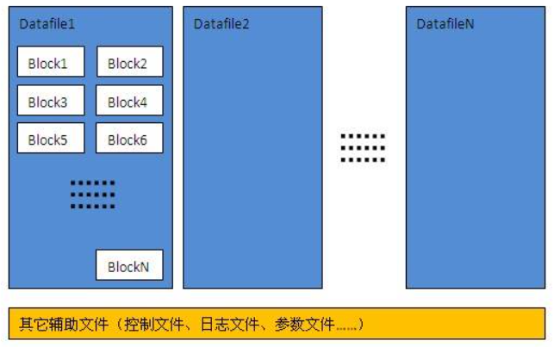
磁盘块访问的优化(续)

